Slide 1
Yo sí que puedo...
Diez lecciones para aprender español
usando artefactos
de la Guerra Civil Española

Slide 2
1
Tildes y puntuación

Slide 3
Notes:
Acentuación, Puntuación

Slide 4
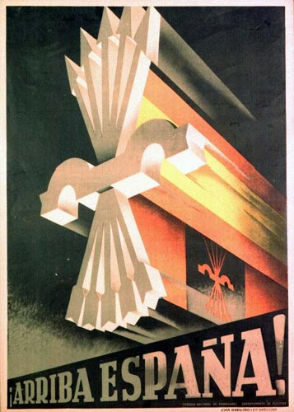

Slide 5
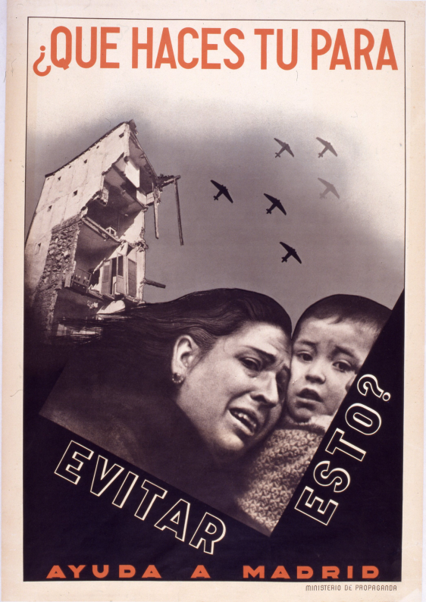

Slide 10
?Qué es esto¿ ¿Qué es esto?

Slide 12
?Esto¿

Slide 13
No, ¡esto!

Slide 14
2
Pronunciación y dictado

Slide 15
Práctica con las vocales

Slide 16
Práctica con las vocales
¿Ca hazas ta para avatar asta?
¿Qué heces te pere eveter este?
¿Quí hicis ti piri ivitir isti?
¿Co hozos to poro ovotor osto?
¿Cu huzus tu puru uvutur ustu?

